Slide 1


nl-1. 形態素解析と構文解析
（自然言語処理入門）
URL: https://www.kkaneko.jp/ai/nlp/index.html
金子邦彦

Slide 2
自然言語処理
自然言語処理では，
コンピュータが，人間の言葉（英語や日本語）を処理する．
人間の言葉を理解できる能力をもつアプリやサービスの制作に役立つ
（用途の例）
インターネット検索，対話システム，音声合成，
翻訳，かな漢字変換での予測変換，
迷惑メールフィルタ

Slide 3
自然言語処理の技術
文を単語に分割（単語の切り出し）
単語の種類（品詞）の判定
係り受けの関係などの分析（構文解析）
意味解析
など

Slide 4
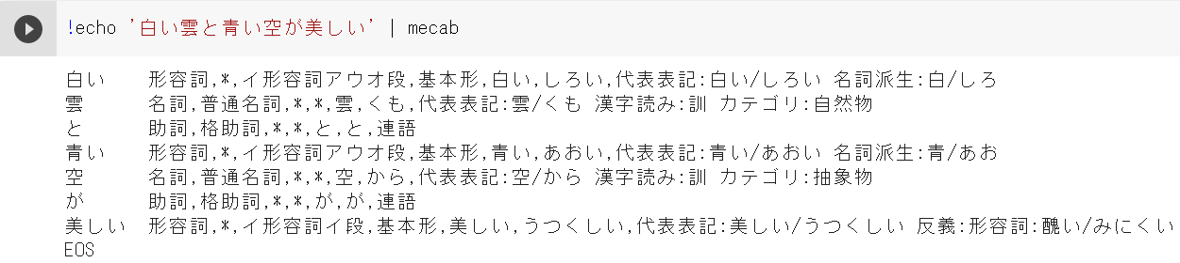
Windows などで，単語を切り出し，品詞を
自動判定する機能を持つ mecab コマンド
白い雲と青い空が美しい
Google Colaboratory の実行画面
単語に切り分けられ，単語ごとの読み仮名，品詞などが，得られる

Slide 5
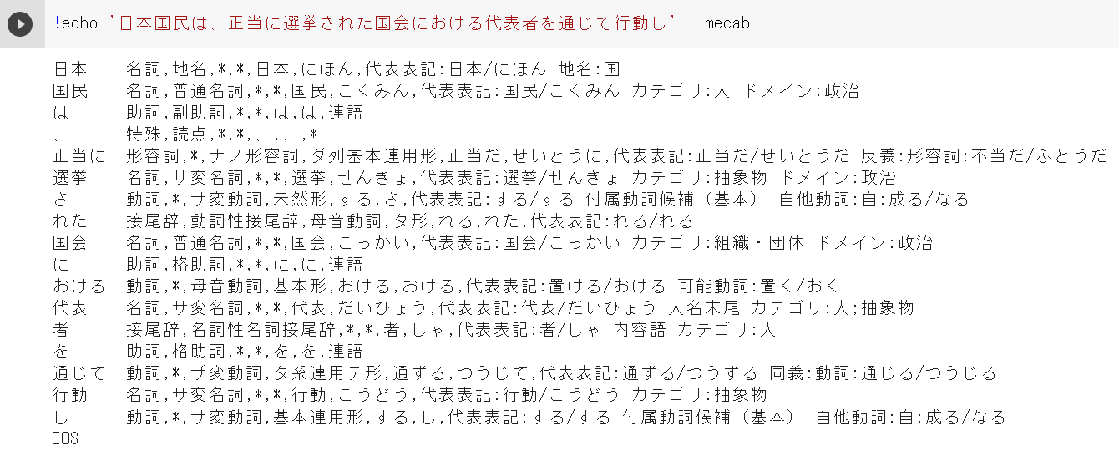
日本国民は、正当に選挙された国会における代表者を通じて行動し
Google Colaboratory の実行画面

Slide 6
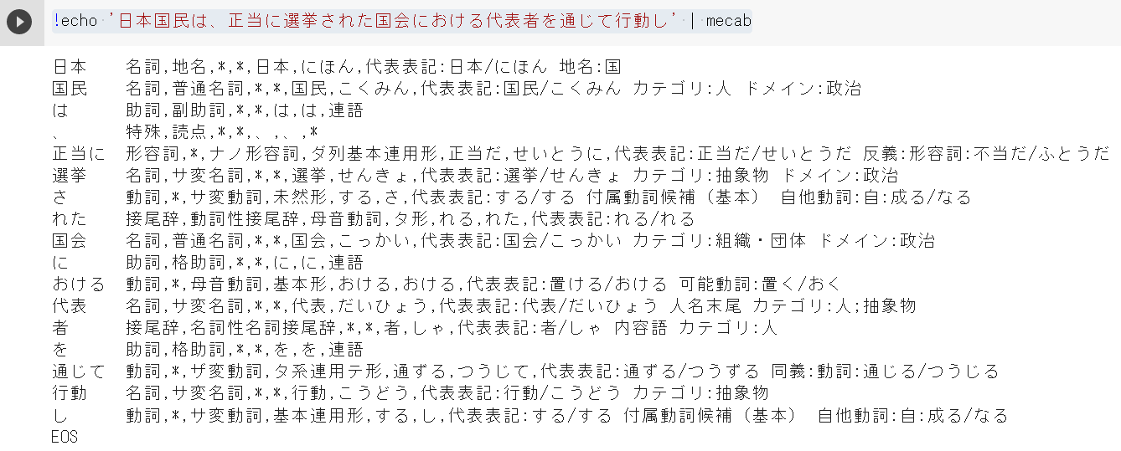
Google Colaboratory での実行手順
① Google Colaboratory でノートブックを作成
② 次のコードセルを実行
!apt install -y mecab
③ 次のコードセルを実行
!echo '日本国民は、正当に選挙された国会における代表者を通じて行動し' | mecab

Slide 7
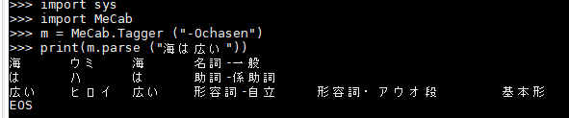
Python プログラム内で MeCab を使う
自動化のため → プログラム
import sys
import MeCab
m = MeCab.Tagger ("-Ochasen")
print(m.parse ("海は広い"))

Slide 8
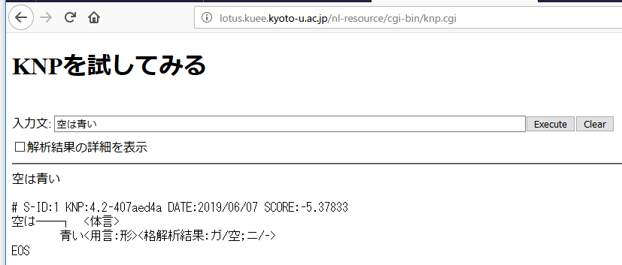
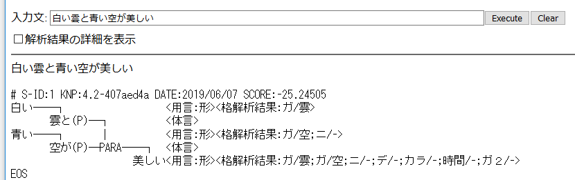
構文解析
構文解析は，係り受けの解析を行うこと．
主語，述語，修飾語などの，単語間の関係の分析
構文解析 KNP のデモサイト
http://lotus.kuee.kyoto-u.ac.jp/nl-resource/cgi-bin/knp.cgi

Slide 9
意味解析
意味解析は，単語の意味の判定を行う
それぞれの言葉の意味を，コンピュータが理解しながら，他の言葉の意味を判断するなど
駅前のコンビニは，油を売っていた
あの人は，仕事中に，油を売っていた

Slide 10
まとめ
単語 単一の意味のまとまり
品詞 単語の種別
係り受け 主語，述語，修飾語などの，単語間の関係
形態素解析 自然言語の文から単語を切り出し，品詞を推定すること
構文解析 係り受けの関係などを分析すること

